Slide 1
Classes Abstratas
Orientação a Objetos – DCC025
2012.3

Slide 2
Classes Abstratas
Fato
  Em alguns casos, uma superclasse torna-se tão geral que acaba sendo vista como um modelo para outras classes e não como uma classe com instâncias específicas que são usadas.

Slide 3
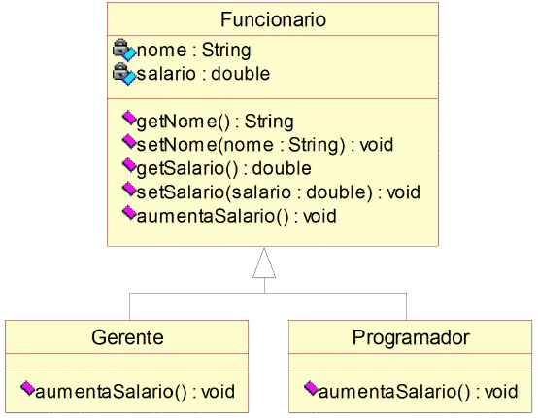
Classes Abstratas

Slide 4
Classes Abstratas
Definição
  Uma classe abstrata é uma classe que não pode ser instanciada e possui nenhum, um ou vários métodos abstratos.
  Um método abstrato é um método sem corpo cuja assinatura é precedida da palavra abstract e que não possui implementação (corpo vazio)

Slide 5
Classes Abstratas
Exemplo:
public abstract class Animal
{
  abstract public void comer();
}
Declaração de classe abstrata
Com um método abstrato.

Slide 6
Classes Abstratas
Definição
  Somente são utilizadas como superclasses em hierarquias de herança.
  Logo, são também chamadas de superclasses abstratas.
  Métodos declarados como abstratos em uma superclasse devem, obrigatoriamente, ser implementados na(s) subclasses(s).
  Erro de compilação, caso contrário!

Slide 7
Classes Abstratas
Definição
  Classes abstratas são classes que não podem ter instâncias diretas.
    Ex: Se X é uma classe abstrata, não se pode executar o código a seguir:
    X objeto1 = new X();
    Contudo, suas subclasses podem ser instânciadas.
  Por outro lado, uma classe concreta é uma classe instanciável – pode ter instâncias diretas.

Slide 8

Classes Abstratas
Classe Abstrata
Classe1
Classe Concreta
Classe2
atributo1
atributo2
metodo1()
metodo2()
Obj1: Classe1
Obj2: Classe2
atributo1
atributo2
metodo1()
metodo2()

Slide 9
Classes Abstratas
Faz sentido criar objetos do tipo Rei, Rainha, etc., pois eles existem no domínio de um jogo de xadrez. Por outro lado, não faz sentido criar um objeto da classe Peça, pois a mesma não faz parte do domínio de um jogo de xadrez.
Peça
Posição
mover()
Rei
Rainha
Torre
Cavalo
mover()
mover()
mover()
mover()
OBS: não há proibição em se criar um objeto da classe Peça.
Contudo, como tal criação não faz sentido (ela só serve de
molde para as subclasses), insere-se uma “proibição” declarando-a
como sendo abstrata

Slide 10
Classes Abstratas
Entendendo Classes Abstratas
  Suponha que no banco todas as contas possuem um tipo específico, por exemplo, conta poupança, conta corrente ou conta salário e que elas são modeladas dentro do nosso sistema pelas seguintes classes:

Slide 11
Classes Abstratas

Slide 12
Classes Abstratas
A classe Conta não define uma conta de fato – é apenas um molde
Para cada conta do domínio do banco devemos criar um objeto da classe correspondente ao tipo da conta.

Slide 13
Classes Abstratas
Por exemplo, se existe uma conta poupança no domínio do banco devemos criar
um objeto da classe ContaPoupança
Faz sentido criar uma classe
ContaPoupança
pois existem contas
poupanças no domínio do
banco.

Slide 14
Classes Abstratas
Suponha que o banco ofereça extrato detalhado das contas e para cada tipo de conta as informações e o formato desse extrato detalhado são diferentes. Além disso, a qualquer momento o banco pode mudar os dados e o formato do extrato detalhado de um dos tipos de conta.
Não vale a pena ter uma implementação de método na classe Conta para gerar extratos detalhados. Porque?

Slide 15
Classes Abstratas
Poderíamos, simplesmente, não definir nenhum método para gerar extratos detalhados na classe conta.
Quais seriam os problemas disso?

Slide 16
Classes Abstratas
Métodos Abstratos
  Para garantir que toda classe concreta que deriva direta ou indiretamente da classe CONTA tenha uma implementação de método para gerar extratos detalhados e além disso que uma mesma assinatura de método seja utilizada, devemos utilizar o conceito de métodos abstratos.

Slide 17
Métodos Abstratos
Ao definir um método abstrato em uma claasse, devemos, obrigatoriamente, declar a classe como abstrata

Slide 18


Classes Abstratas
Toda classe concreta que deriva direta ou indiretamente da classe CONTA será obrigada a ter uma implementação desse método. Caso contrário a classe não compila.

Slide 19
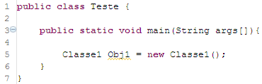
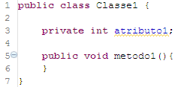
Classes Concretas
Instanciação da Classe1
Classe Concreta
Classe1

Slide 20
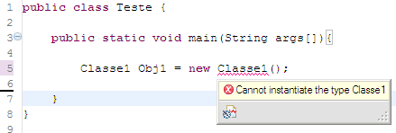

Classes Abstratas
Erro ao tentar instanciar objeto da classe 1
Classes abstratas não podem ser instanciadas

Slide 21
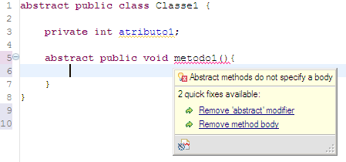
Classes Abstratas
Métodos abstratos não podem ter “corpo” – não importa se o mesmo estiver vazio

Slide 22
Métodos Abstratos
Métodos Abstratos
  São apenas declarados (com seu nome, modificadores, tipo de retorno e lista de argumentos), não tendo um corpo que contenha os comandos da linguagem que o método deve executar.

Slide 23
Métodos Abstratos
OBS: se uma classe contém um método declarado como abstrato, as classes que herdarem desta deverão, obrigatoriamente, implementar o método abstrato com o nome, modificador, tipo de retorno e argumentos declarados na classe ancestral.

Slide 24
Métodos Abstratos
Métodos Abstratos
  OBS: se uma classe tiver algum método abstrato, a classe também deverá, obrigatoriamente, ser declarada com o modificador “abstract”
    Contudo, uma classe pode ser declarada como abstrata mesmo que nenhum método tenha sido, explicitamente, declarado como abstrato. Ou seja, uma classe pode ter só métodos concretos (exemplos são os métodos get e set).

Slide 25
Classes Abstratas
Ao declarar o método como abstrato, o programador força que todas as subclasses implementem uma forma de calcular o salário
Empregado
abstract: calculaSalario()
Fixo
Horista
Comissão
calcularSalario()
calcularSalario()
calcularSalario()

Slide 26

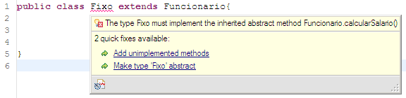


Classes Abstratas
Corpo da classe Fixo não contém o método calcularSalario – Logo, é exibido uma mensagem de erro. A classe Fixo é obrigada a implementar tal método (seu corpo não pode ser vazio)

Slide 27
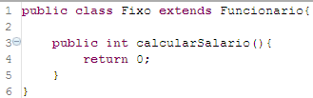
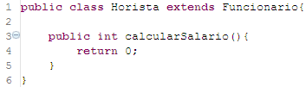
Classes Abstratas
O método calcularSalario() é processado polimorficamente

Slide 28
Classes Abstratas
Porque declarar calcularSalario como abstract?
Não faz sentido fornecer uma implementação desse método na classe Funcionario. Não podemos calcular os vencimentos para um Funcionário geral – é preciso conhecer o tipo de empregado para, então, determinar a cálculo apropriado dos vencimentos

Slide 29
Classes Abstratas
Objetivo
  O objetivo de criarmos classes abstratas é para encapsular outras classes com comportamento comum. Elas podem surgir naturalmente na modelagem ou serem criadas para promover o reuso.

Slide 30
Exercícios

Slide 31
Exercício 01
  Seu objetivo é, considerando os conceitos de OO, projetar um programa para o cálculo de imposto de renda de contribuintes do tipo Pessoa Física (PF), Pessoa Jurídica (PJ) e Pessoa Especial (PE).
  Toda PF possui CPF e renda bruta. Toda PJ possui CNPJ e renda bruta. Toda PE possui NS (Número Social) e renda bruta.
  O cálculo do imposto, realizado através do método calcImposto(), deve ser feito da seguinte forma: (i) PJ: o imposto corresponde a 10% da renda bruta da empresa, (ii) PF: conforme tabela apresentada em sala e (iii) PE: o imposto corresponde a 10% de renda bruta.
  Considere uma classe ReceitaFederal, que recebe um conjunto de contribuintes e, para cada um, imprime um relatório informando a identificação do mesmo, a renda bruta e a renda descontada dos imposto.
  Crie os construtores das classes.
  Crie uma classe Principal que teste seu programa (deve ser criado uma pessoa de cada tipo).

Slide 32
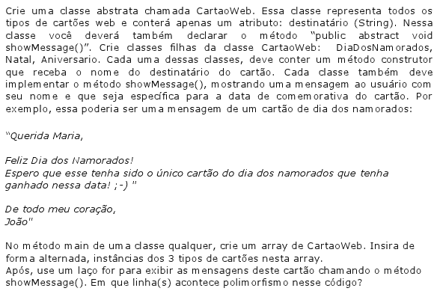
Exercício 02

Slide 33
Estudo de caso usando polimorfismo

Slide 34
Uma empresa paga seus funcionários semanalmente. Os funcionários são de quatro tipos:
Funcionários assalariados recebem salários fixos semanais independentemente do número de horas trabalhadas
Funcionários que trabalham por hora são pagos da mesma forma e recebem horas extras (1.5 vezes sua taxa de salario por hora) por todas as horas além das 40 horas normais
Funcionários comissionados recebem porcentagem sobre suas vendas
Funcionários assalariados/comissionados recebem um salário base mais uma porcentagem sobre suas vendas
Obs: Para o período atual a empresa decidiu recompensar os assalariados/comissionados adicionando 10% ao salário-base. A empresa quer escrever um aplicativo Java que realiza os cálculos de folha de pagamento polimorficamente.

Slide 35
Estudo de caso usando polimorfismo
Utilizamos uma classe abstrata Funcionario para representar o conceito geral de um funcionario
E as classes que estendem Funcionario são:
  FuncionarioAssalariado
  FuncionarioComissionado
  FuncionarioHorista
  FuncionarioAssalariadoComissionado

Slide 36
Estudo de caso usando polimorfismo
Obs: Classes
Abstratas
Em itálico
Funcionario
FuncionarioAssalariado
FuncionarioComissionado
FuncionarioHorista
FuncionarioAssalariadoComissionado

Slide 37
Estudo de caso usando polimorfismo
Superclasse abstrata Funcionario:
  Fornece métodos ganhos() e toString()
  Além dos métodos get e set que manipulam as variáveis de instância
  Método ganhos() declarado como abstrato
    Todas as subclasses devem implementar

Slide 38
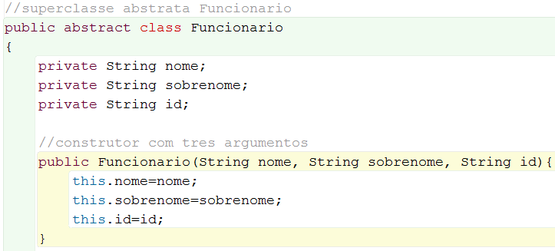
Estudo de caso usando polimorfismo

Slide 39
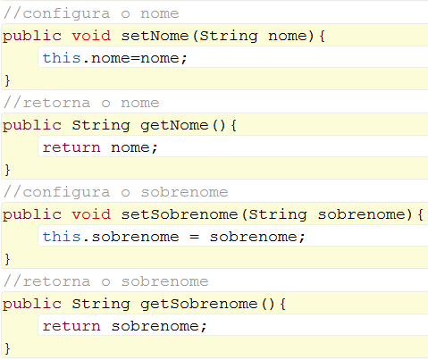

Slide 40
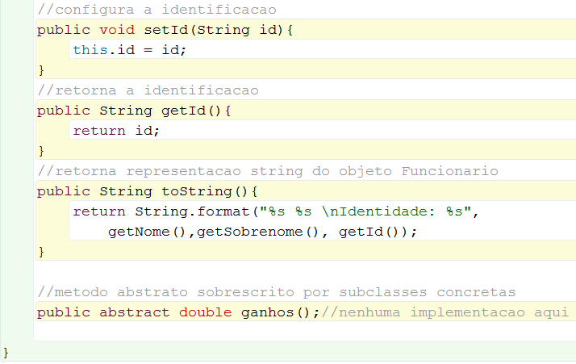

Slide 41
Classe FuncionarioAssalariado

Slide 42
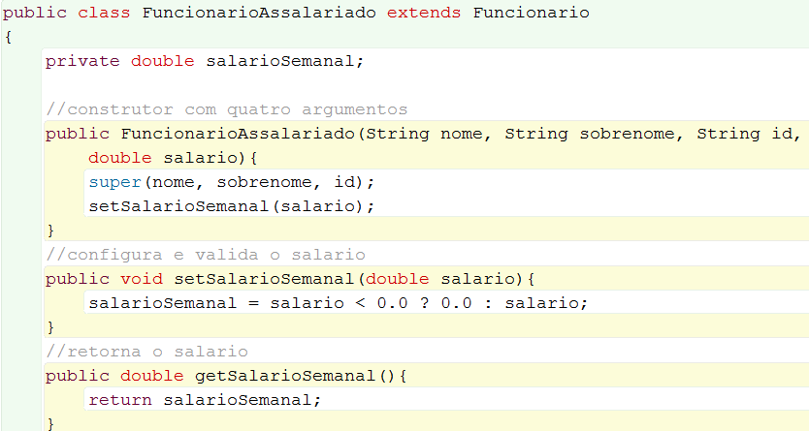

Slide 43
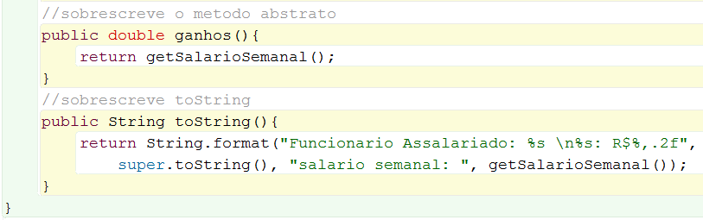

Slide 44
Classe FuncionarioHorista

Slide 45
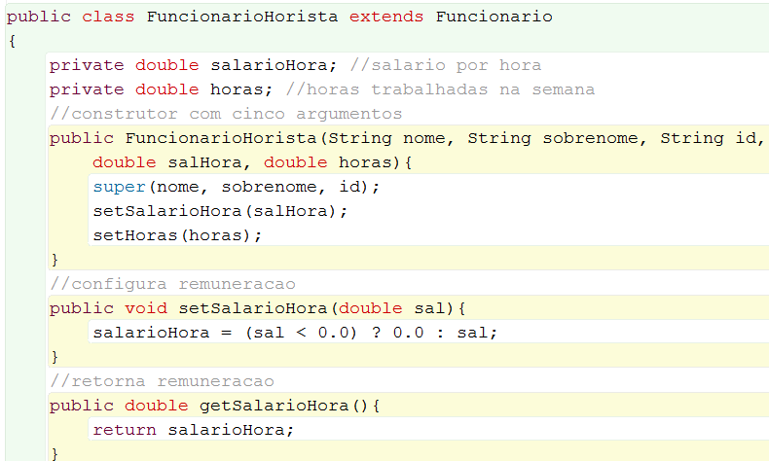

Slide 46
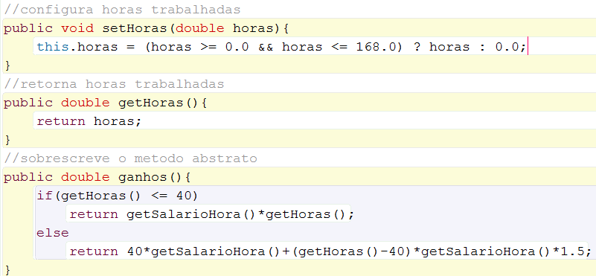

Slide 47
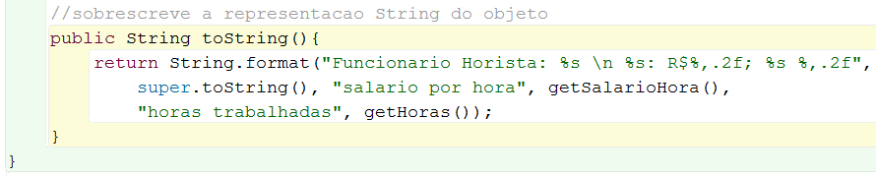

Slide 48
Classe FuncionarioComissionado

Slide 49
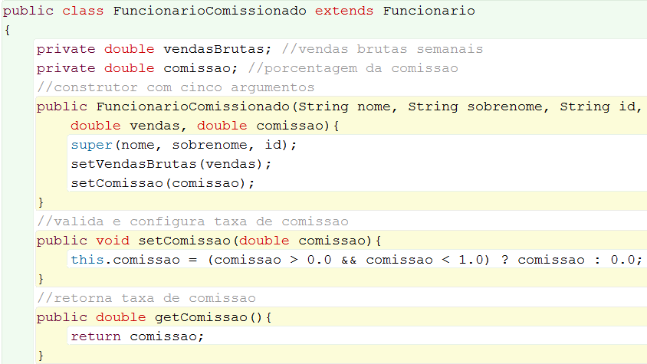

Slide 50
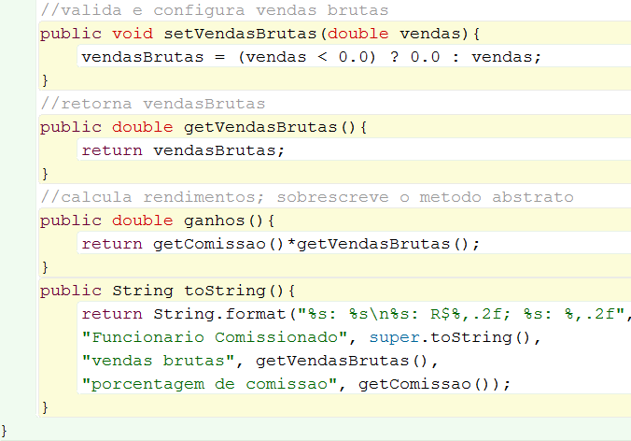

Slide 51
Classe FuncionarioAssalariadoComissionado

Slide 52
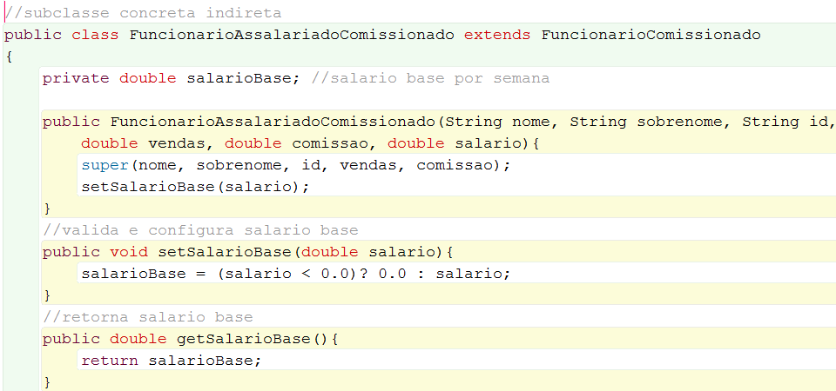

Slide 53
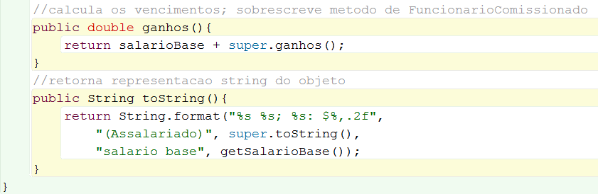

Slide 54
Classe de Teste

Slide 55
Estudo de caso com polimorfismo
Primeiro vamos criar objetos e processá-los separadamente:

Slide 56
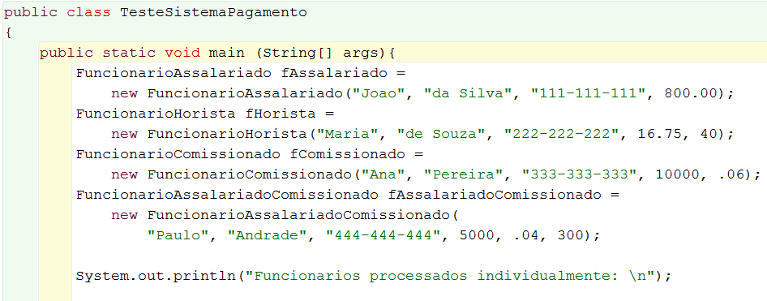

Slide 57
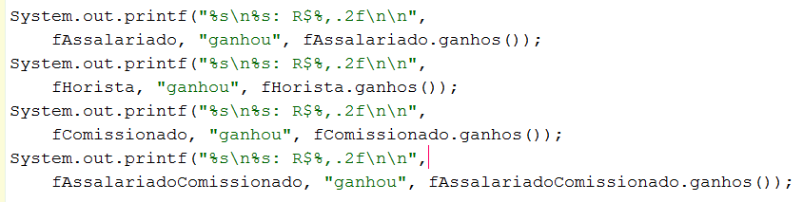

Slide 58
Estudo de caso com polimorfismo
Depois vamos utilizar um array e processar os objetos polimorficamente:

Slide 59
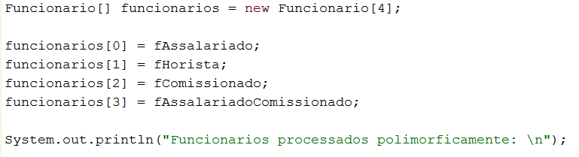

Slide 60
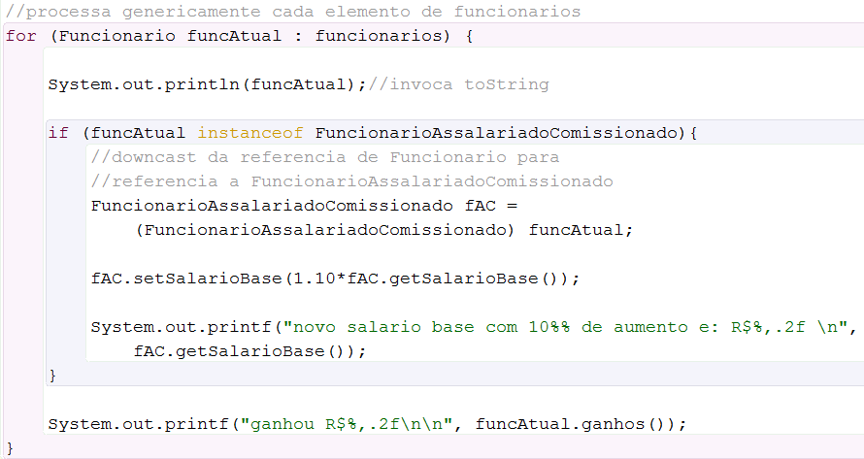

Slide 61
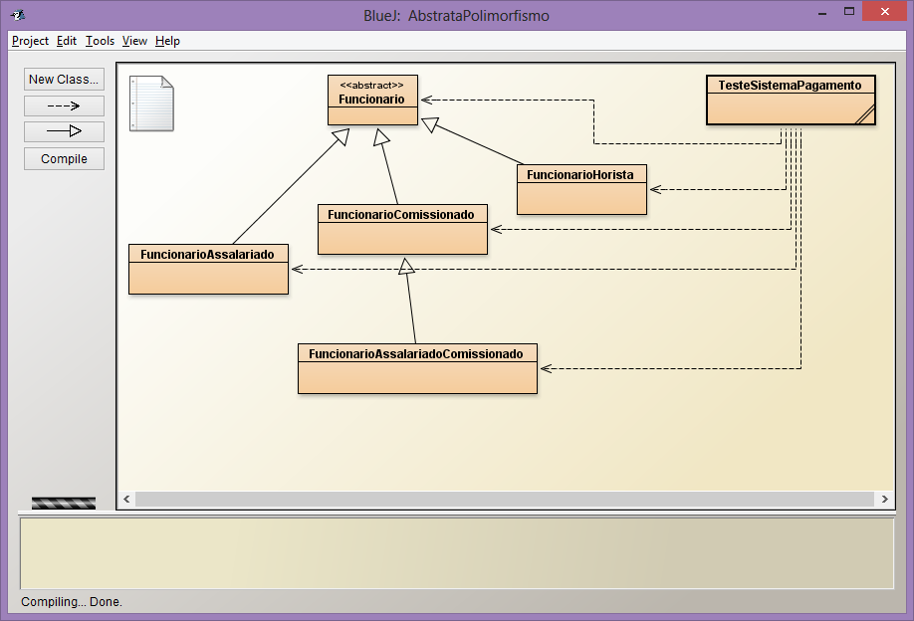

Slide 62
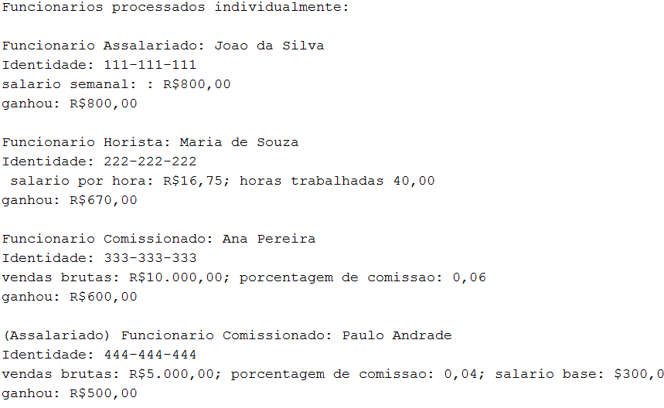

Slide 63
